Slide 1


Delivery 3
Bijstellen project & Technische verzameling

Slide 2

01
Originele Projectplan
Agenda
02
Feedback projectrichting
03
Bijstellingen
04
Technische data-verzameling
05
Volgende sprint

Slide 3
Originele Projectplan
Hoofdvraag:
Hoe kunnen de klantsystemen die door AmeXio beheerd worden zodanig worden gemonitord dat dit effectief en veilig is voor het supportteam?
Algemeen monitoring systeem
Gericht naar support team
Veiligheid & effectiviteit
Toekomstbestendig
Los van AMI

Slide 4
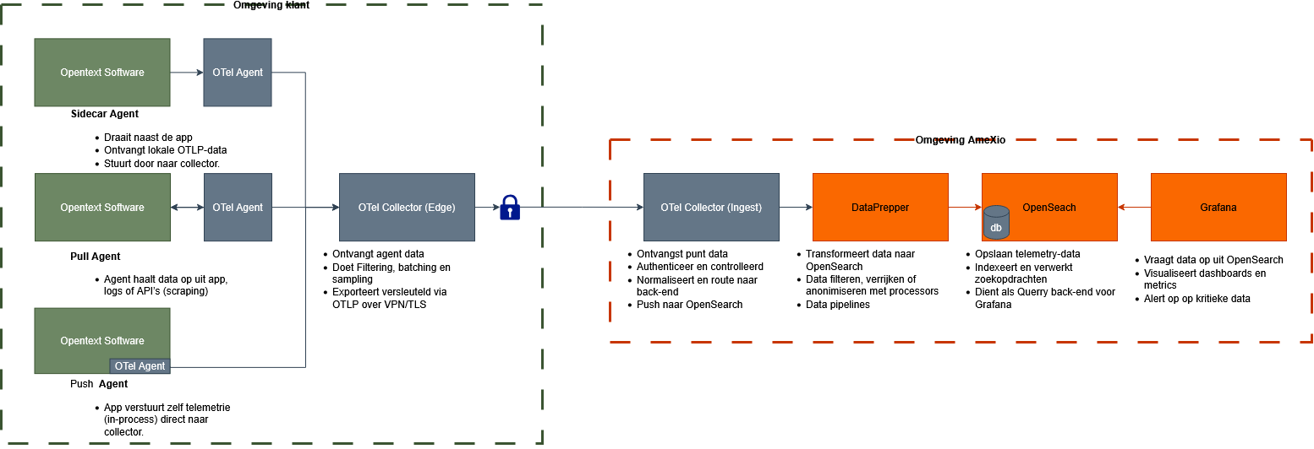
Design
OUD
Originele Projectplan

Slide 5
Feedback projectrichting
Geen losstaand systeem
AMI als centraal platform
Focus op performance-data & OpenTelemetry
business-samenvatting

Slide 6
Design
OUD
Originele Projectplan

Slide 7
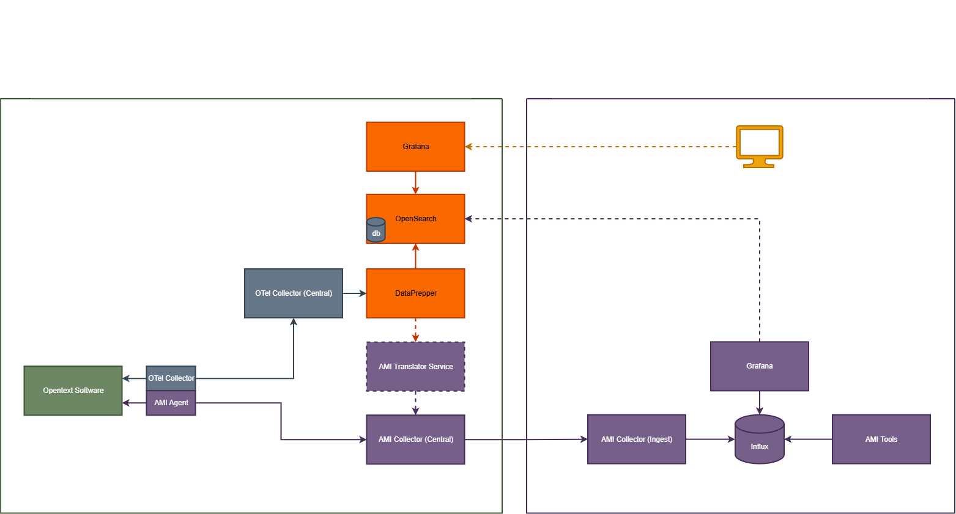
Design
Bijgesteld
Na de bijstellingen

Slide 8
Nieuwe Focus
Hoofdvraag:
Hoe kan een veilige monitoringsoplossing worden ontwikkeld die monitoringdata uit klantsystemen verzamelt, verwerkt, opslaat en beschikbaar maakt voor analyse?
Algemeen monitoring systeem
Focus op technische uitwerking
Opslag, verwerking en verzameling
Veilig & Toekomstbestendig
Geen directe AMI integratie

Slide 9
Bijstellingen research vragen
Oude hoofvraag / deelvraag | Nieuwe hoofvraag / deelvraag
Hoofdvraag: Hoe kunnen de klantsystemen die door AmeXio beheerd worden zodanig worden gemonitord dat dit effectief en veilig is voor het supportteam? | Hoofdvraag: Hoe kan een veilige monitoringsoplossing worden ontwikkeld die monitoringdata uit klantsystemen verzamelt, verwerkt, opslaat en beschikbaar maakt voor analyse?
Welke systemen en processen zijn het meest kritisch om te monitoren? | Welke typen monitoringdata zijn relevant om te verzamelen?
Welke veiligheids- en privacyaspecten spelen een rol bij het verzamelen en verwerken van monitoringdata? | Welke veiligheids- en privacyaspecten spelen een rol bij het verzamelen en verwerken van monitoringdata?
Welke tools zijn geschikt voor het verzamelen, verwerken, opslaan en visualiseren van functionele en prestatiegerichte data binnen AmeXio? | (Wordt per deelvraag verwerkt, geen aparte vraag meer)
Hoe kan de benodigde monitoringdata technisch worden verzameld uit de systemen? | Hoe kan de benodigde monitoringdata technisch worden verzameld uit de systemen?
Hoe kan het supportteam bepalen welke data relevant is en welke ruis oplevert? | Hoe kan de monitoringdata worden gefilterd en verwerkt?
Hoe kan de verzamelde data worden verwerkt en doorgegeven binnen de infrastructuur? | Hoe kan de verwerkte monitoringdata worden opgeslagen?
Hoe kan monitoringdata overzichtelijk en begrijpelijk worden gepresenteerd voor het supportteam, zodat snel actie kan worden ondernomen? | Hoe kan monitoringdata beschikbaar en begrijpelijk worden gemaakt voor analyse?

Slide 10
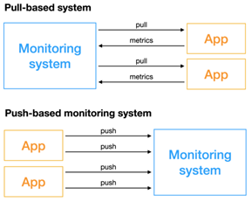
Technische
data-verzameling
Implementatie met Java Agent
Monitoring tools van OpenText
Pull methode aan de hand van Collector
Log-, metric- en trace-files

Slide 11
OpenTelemetry Pull
Pull methode
Na de bijstellingen

Slide 12
Volgende Sprint
Voorstel
Implementatie
Documenteren
OTEL collector aansluiten op OTCM testomgeving
Collector data verwerking
Research
Implementatie

Slide 13
Vragen?

